Slide 1

Název školy | Gymnázium, střední odborná škola, střední odborné učiliště a vyšší odborná škola, Hořice
Číslo projektu | CZ.1.07/1.5.00/34.0873
Název materiálu | Počítačová grafika – editace obrázků VY_32_INOVACE_09.01.18
Autor | Mgr. Jana Naušová
Tematická oblast | Počítačová grafika
Ročník | 2. – 4. ročník Přírodovědné lyceum
Datum tvorby | 24. 11. 2013
Anotace | Materiál seznamuje žáky s možnostmi úpravy digitální fotografie.
Metodický pokyn | Výkladová prezentace slouží současně jako příklady k procvičování.

Slide 2

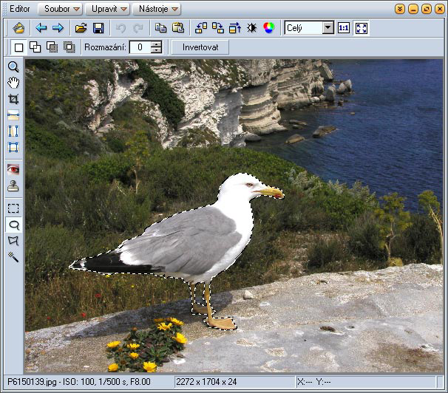
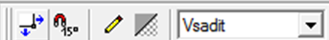
EDITOR BITMAP
Bitmapy - Editovat Bitmapu… nebo stisknutím kombinace kláves CTRL+
SHIFT+M.
nebo ikonou tužky v alternativním panelu

Slide 3
EDITOR BITMAP - nástroje
Měřítko - lupa (kláv. Z) – slouží ke zvětšení nebo změnšení
Posun - (kláv. P) – slouží k posunu obrázku
Ořez - (kláv. C) – umožňuje komfortní oříznutí bitmapy
Srovnání horizontu - (kláv. H)
Úprava kolinearity - (kláv. K) – úprava kácejících se hor. linií
Perspektiva - (kláv. V) – úprava linií v obou směrech
Redukce červených očí - (kláv. R) – odstranění tohoto efektu
Klonovací razítko - (kláv. S)
Obdélníkový výběr - (kláv. M) – výběrový nástroj
Laso - (kláv. L) – výběrový nástroj
Polygonové laso - (kláv. G) – výběrový nástroj
Kouzelná hůlka - (kláv. W) – výběrový nástroj

Slide 4
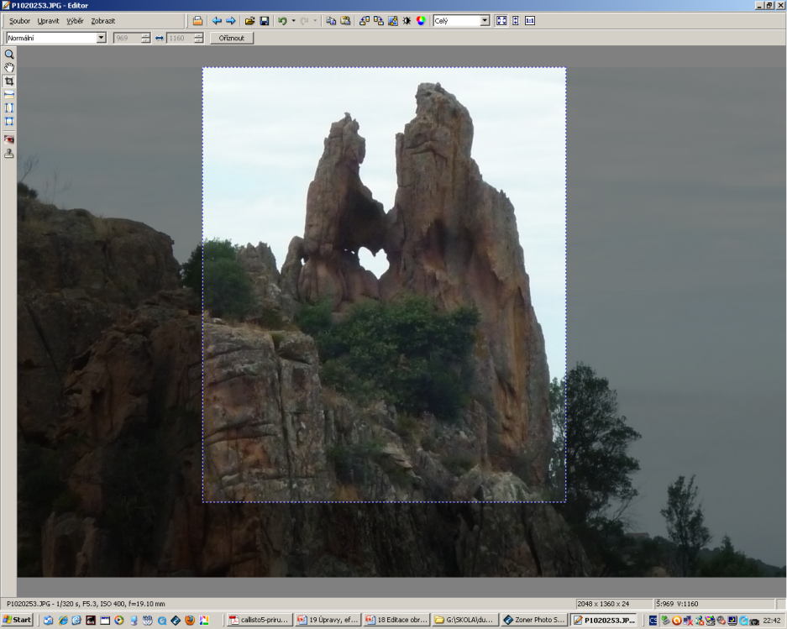
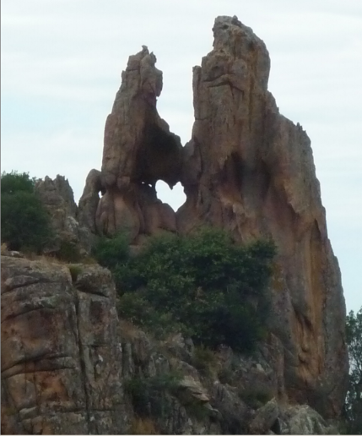
Ořez
Zvolíme nástroj pro ořez
Vyberete část obrázku, která má zůstat zachována
V panelu nástrojů klepnete na tlačítko Oříznout.
Ořez lze provést také stiskem druhého
tlačítka myši

Slide 5
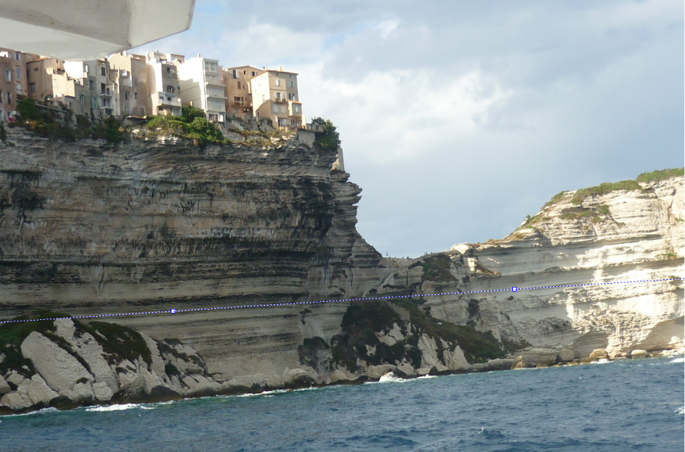
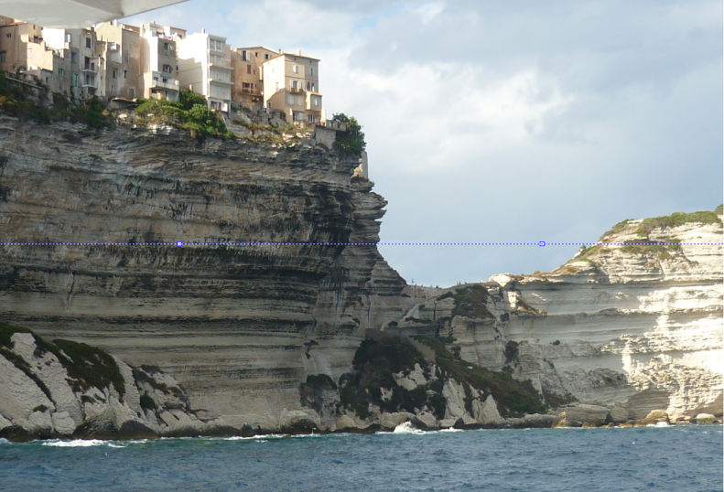
Srovnání horizontu
1. Zvolíme nástroj pro srovnání horizontů -
objeví přímka se dvěma úchopovými body.
2. Pomocí těchto bodů ji sesouhlaste s horizontem(nebo vertikálou), který je určující pro srovnání obrázku
3. Klepněte na tlačítko Použít.
Automatický ořez zajistí oříznutí oblastí, které vzniknou při natočení obrázku.
Srovnání horizontu lze provést také stiskem
druhého tlačítka myši.

Slide 6
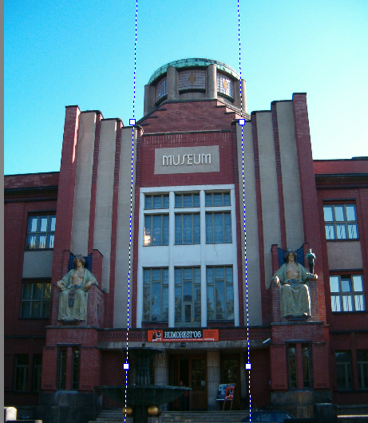
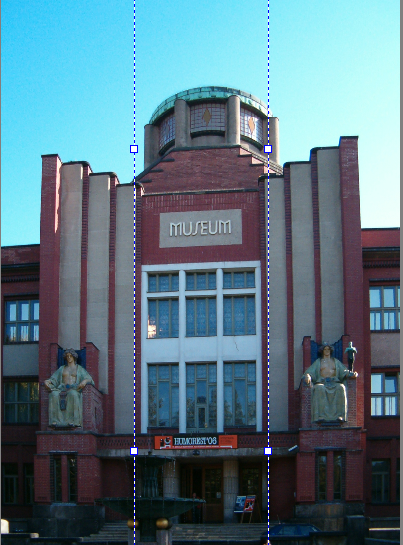
Úprava kolinearity
Zvolíme nástroj pro úpravu kolinearity nebo v nabídce Nástroje - Úprava kolinearity zobrazí se dvě svislé linky.
Tažením myší tyto linky sesouhlaste s hranami objektu, které se mají vyrovnat k
Klepněte na tlačítko Použít
Automatický ořez zajistí oříznutí oblastí, které vzniknou při natočení obrázku.

Slide 7
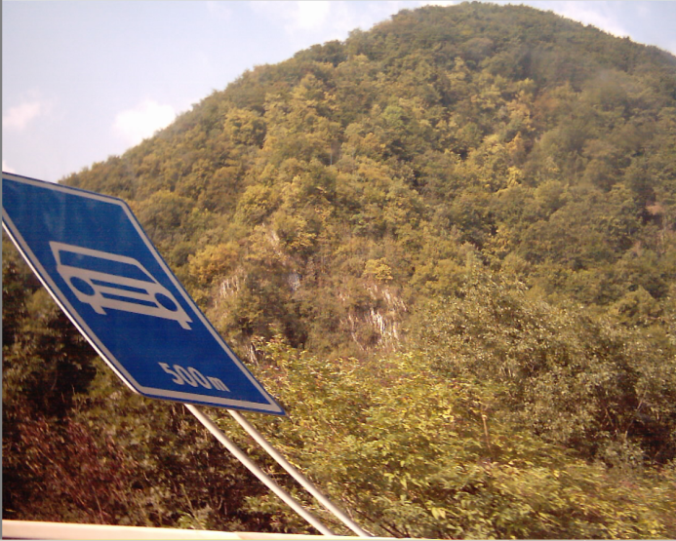

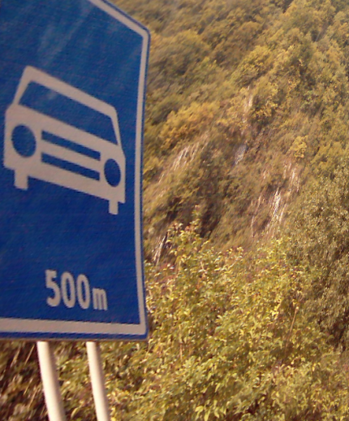
Perspektiva
Zvolíme nástroj pro úpravu perspektivy nebo v nabídce Nástroje – Perspektiva, zobrazí se obdélník.
Tažením myší za rohy tohoto obdélníku sesouhlaste jeho hrany s hranami objektu, který se má vyrovnat
Klepněte na tlačítko Použít
Automatický ořez zajistí oříznutí oblastí, které vzniknou při natočení obrázku.

Slide 8
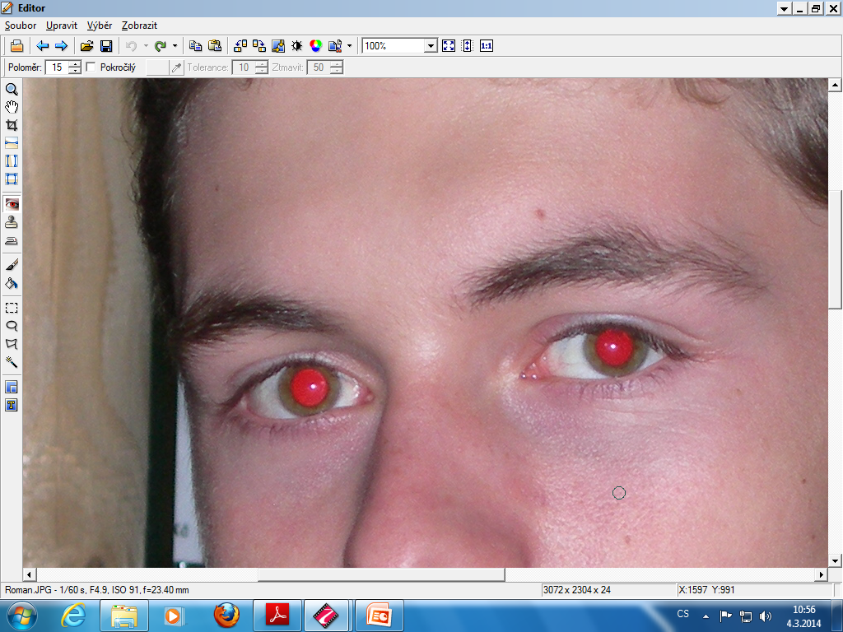
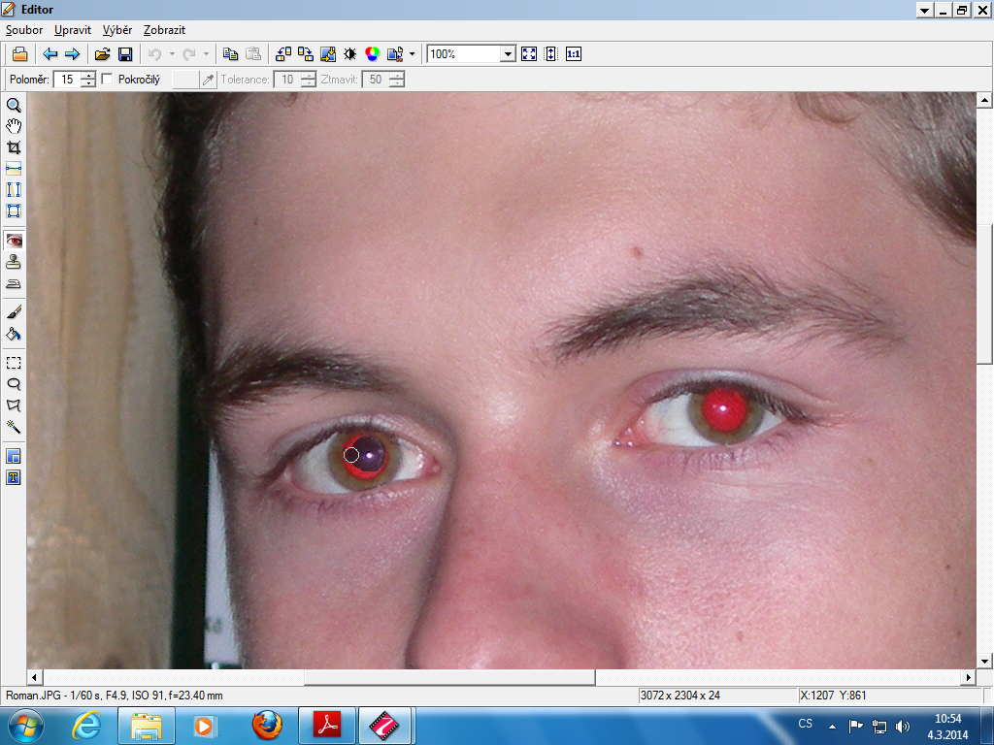
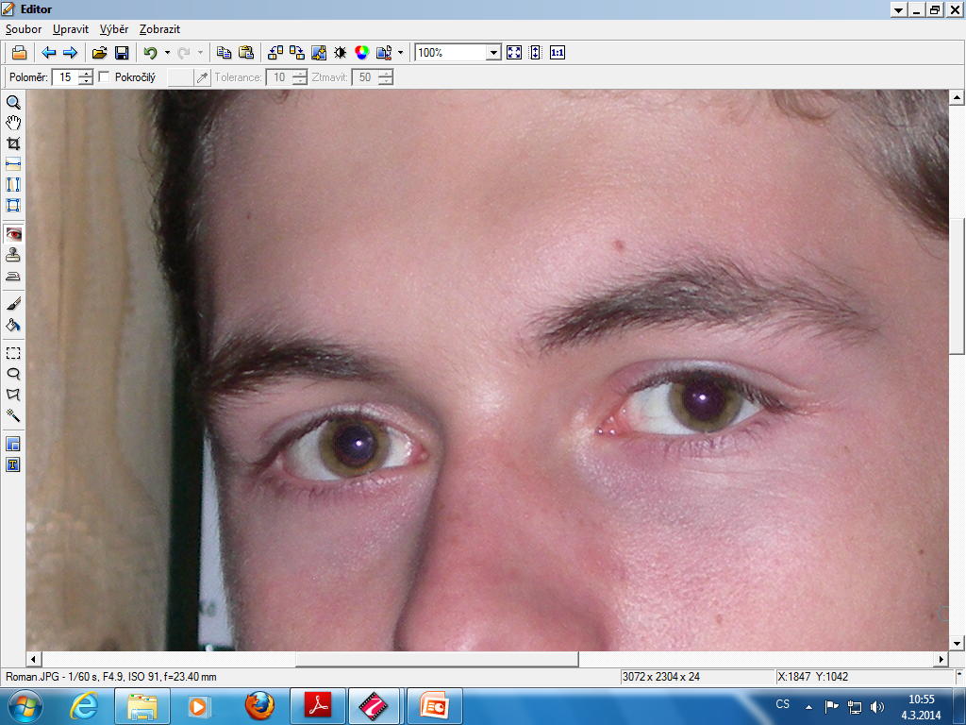
Odstranění červených očí
Zvolíme nástroj pro redukci červených očí nebo v nabídce Nástroje - Redukce červených očí.
Tažením myší upravíme oblast oka. Úpravy je výhodné dělat při velkém zvětšení fotografie.

Slide 9
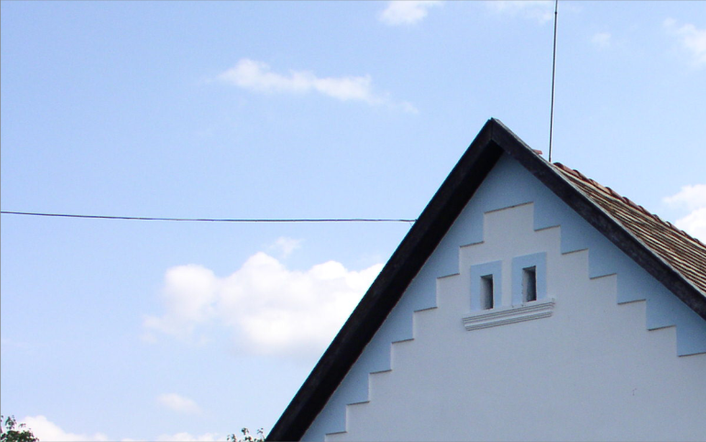
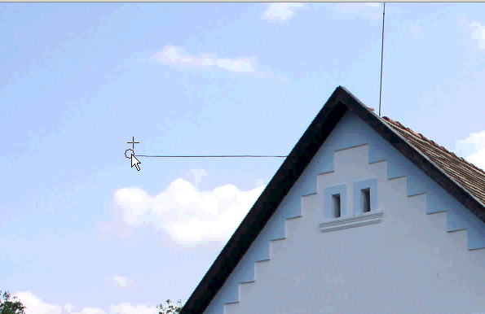
Klonovací razítko
Zvolíme nástroj klonovací razítko nebo v nabídce Nástroje - Klonovací razítko.
Stisknutím myši a držením klávesy [Ctrl] (ukazatel myši se změní na zaměřovací kříž) určíme zdrojovou oblast
Uvolníme tlačítko myši můžeme kopírovat obraz ze zaměřené oblasti na jiné místo .
Princip spočívá v přenášení části obrazu na jiné místo.

Slide 10
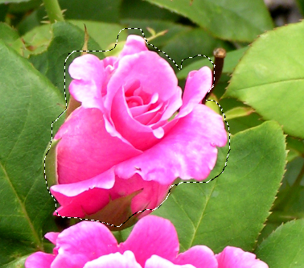


Výběr
Obdélníkový výběr
Laso
Polygonové laso

Slide 11

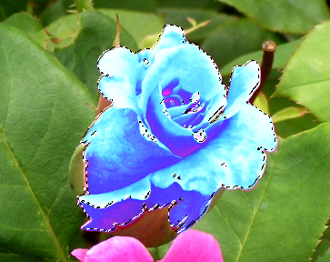
Výběr
Kouzelná hůlka
Ve vybrané oblasti můžeme změnit barvu
Výběr - klávesa shift dovybírá barevnou plochu
Klávesa ctrl – odstraňuje barevnou plochu

Slide 12
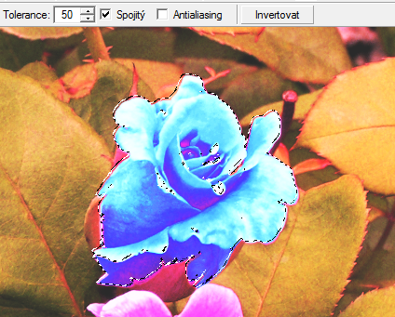
Výběr
Použitím tlačítka invertovat – můžeme upravovat barvu ostatní části obrázku

Slide 13
Zdroj
ZONER software, a. s., Zoner Callisto 5 uživatelská příručka. Copyright © 1991–1999 Inso Chicago. Dokumentace: © 1996–2004 ZONER software, a. s. Dostupný z http://www.callisto.cz.
Obrázky vytvořeny v programu Zoner Callisto.

